Slide 1
P2. El estudiantado explica las trayectorias de la segunda mitad del siglo XX: Socialismo, Guerra Fría y Estado de Bienestar para que interprete las consecuencias actuales de dichos procesos.

Slide 2
2.1 la guerra fría

Slide 3
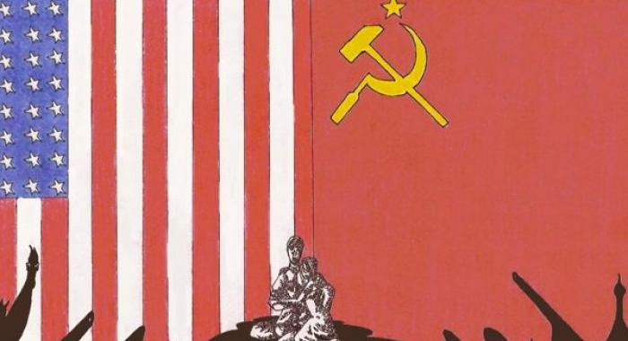
Los aliados tenían sistemas económicos distintos. Unos eran comunistas y otros capitalistas
Gracias a EEUU se ganó la guerra y la URSS fue quien ocupó Berlin

Slide 4
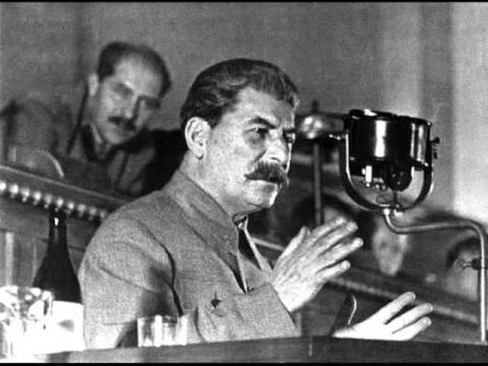
En febrero de 1946 Stalin avisa al mundo que se están preparando para cualquier eventualidad.
Consejeros norteamericanos piden al presidente bombardear la URSS
En Panamá, se funda la “Escuela de las Américas” y cobra fuerza la “Doctrina de la Seguridad Nacional”

Slide 5
Para ahuyentar al comunismo de sus sociedades, en Europa nace el “Estado de Bienestar”
Conjunto de políticas orientadas a disminuir las desigualdades económicas.
El Estado pasa a ofrecer: salud, seguro de desempleo, pensión y educación.
El capitalismo también puede traer bienestar y protección.

Slide 6
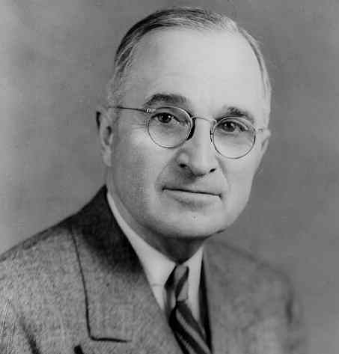
Winston Churchill: “Desde Stettin, en el Báltico, a Trieste, en el Adriático, ha caído sobre el continente una cortina de hierro (telón de acero)”
1947: Doctrina Truman: EE.UU. apoyaría a cualquier país que se viera atacado por una “tiranía”

Slide 7
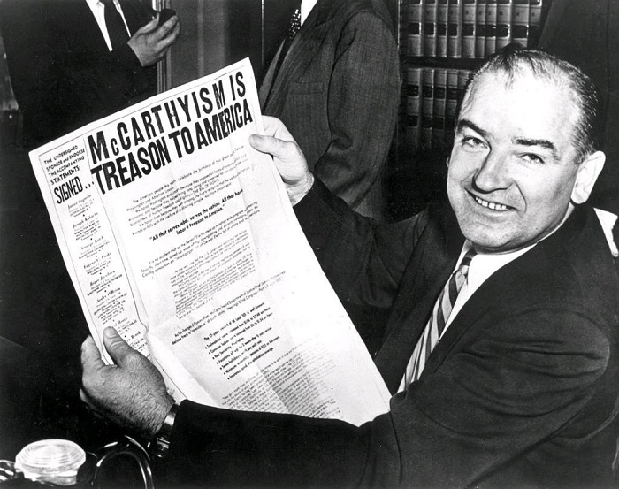
En EEUU se desata una persecución contra procomunistas llamada “Maccarthismo”
Ambos países desatarán una lucha para imponer su ideología en el resto del mundo: La Guerra Fría

Slide 8
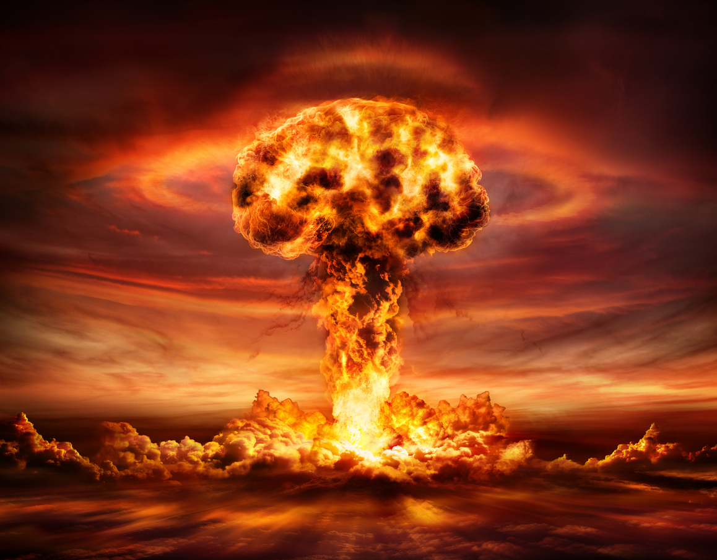
1. La carrera armamentista (1945-1991)
Competencia por desarrollar las armas atómicas mas potentes
Tanto como elemento de disuasión como de defensa
EEUU inicia con la delantera (1945)

Slide 9
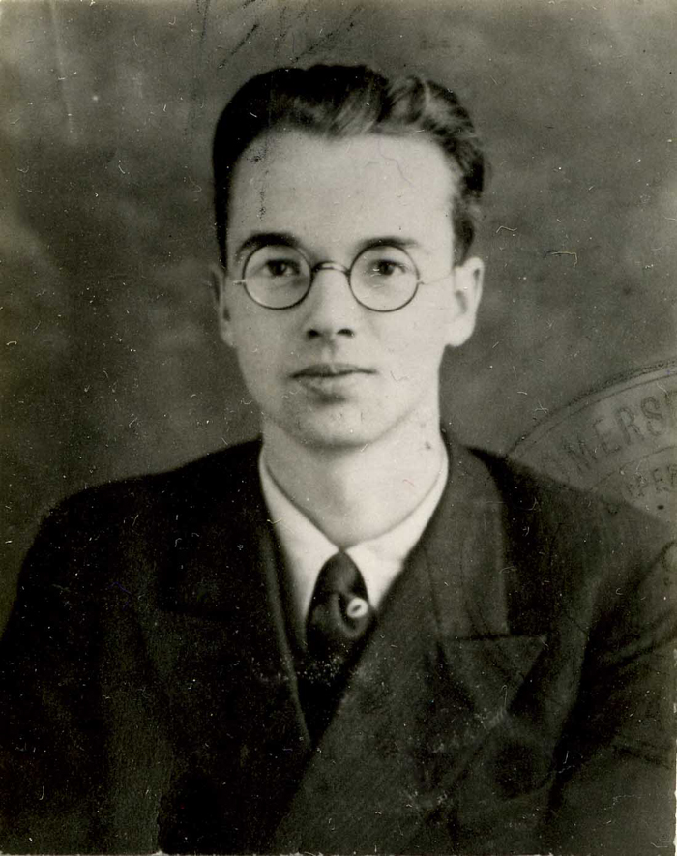
URSS consigue la primera bomba atómica en 1949 (espía Fuchs)
Durante años gastaron millones en desarrollar misiles intercontinentales
La guerra podría darse en cualquier momento

Slide 10
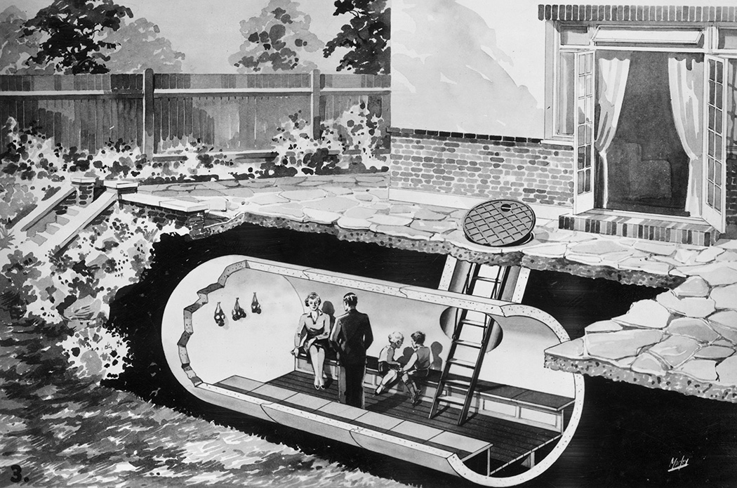
En ambos países se construyen búnkeres antibomba y se educa a los niños
Para los 70, la Destrucción Mutua Asegurada

Slide 11
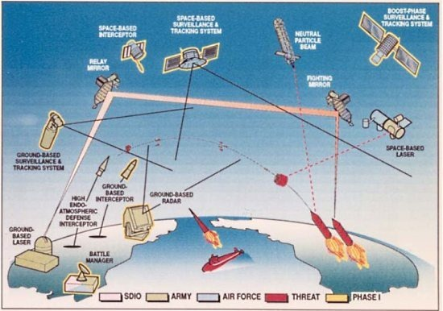
1983, programa “Guerra de las galaxias” (Star Wars)
La guerra terminó con la disolución de la URSS
Al final no hubo ganador

Slide 12
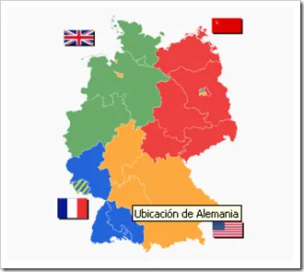
2. La partición alemana y el muro de Berlín (1945-1990)
Tras la SGM Alemania se dividió en cuatro zonas y su capital, Berlín, también
Se suponía que los aliados la reconstruirían y se irían, dejando a los alemanes elegir su futuro

Slide 13
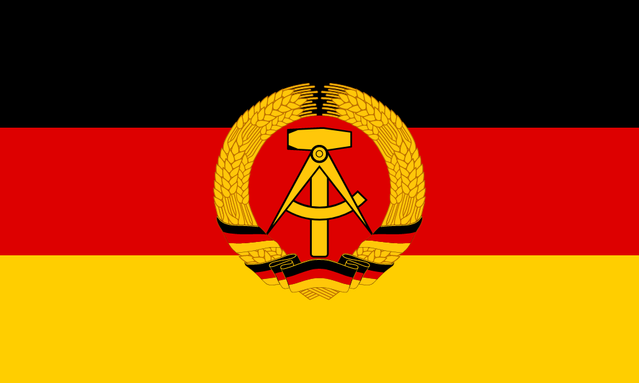

Pasaron los años y Alemania renacía pero los Aliados no se iban
Stalin decide introducir el comunismo en su región
1949: Alemania se divide oficialmente

Slide 14
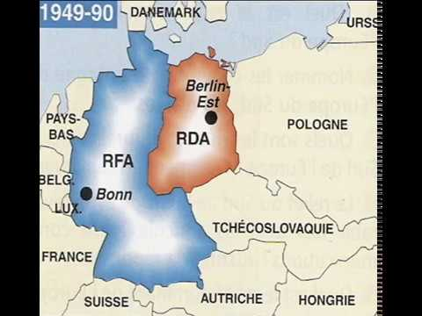
República Democrática Alemana (RDA) y República Federal Alemana (RFA)
Cada una con un sistema político y económico
Berlín queda “libre” hasta 1961

Slide 15
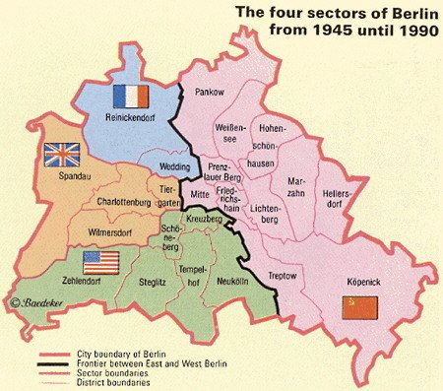
Muchos orientales (RDA) aprovechan que Berlín es libre para “saltar” hacia la RFA
El éxodo es cada vez mas grande
13 de agosto de 1961: El muro de Berlín

Slide 16
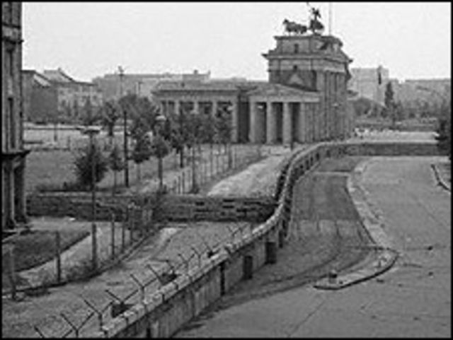

Slide 17
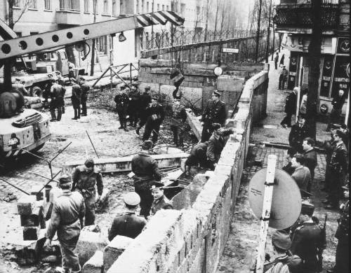

Slide 18



Slide 19
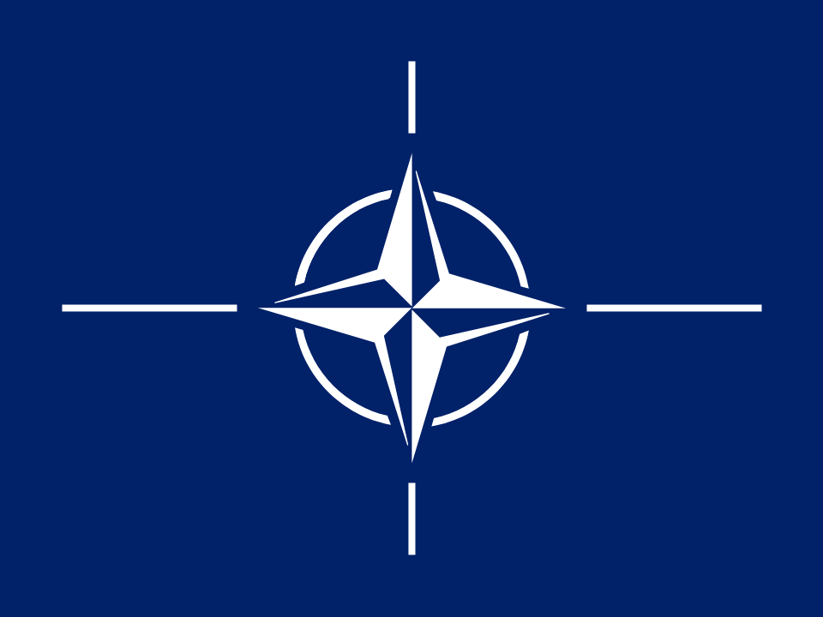
3. La OTAN y el Pacto de Varsovia (1949 y 1955)
Para defender su sistema económico y a su población, EEUU creo alianzas con otros países (europeos) y conforman la OTAN (sigue)
Organización del Tratado del Atlántico Norte
Francia, Italia, Inglaterra, Noruega, EEUU, Canada

Slide 20
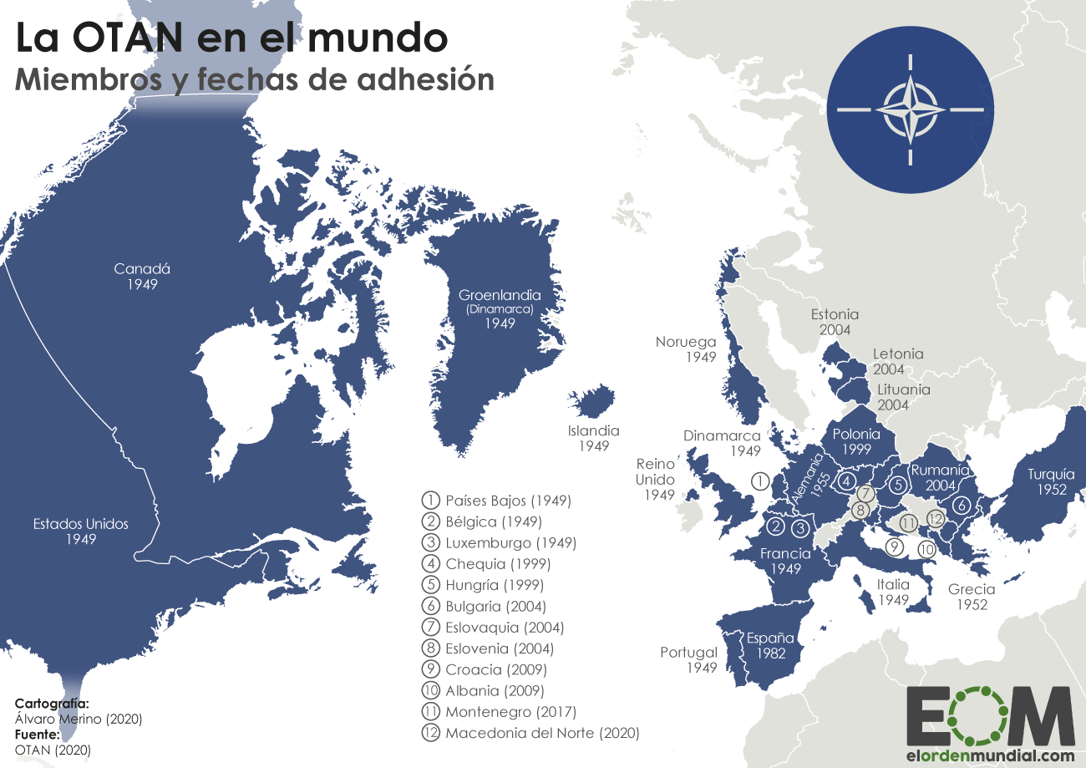

Slide 21

1955 la URSS junto a Polonia, Checoslovaquia, Hungria, Rumanía firman el Pacto de Varsovia
Mismos objetivos pero del otro lado
La división en el mundo ya es clara

Slide 22
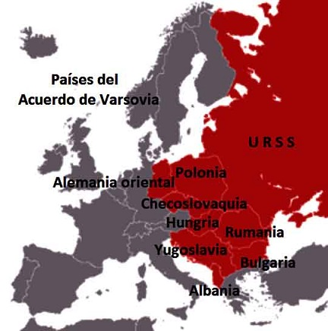

Slide 23
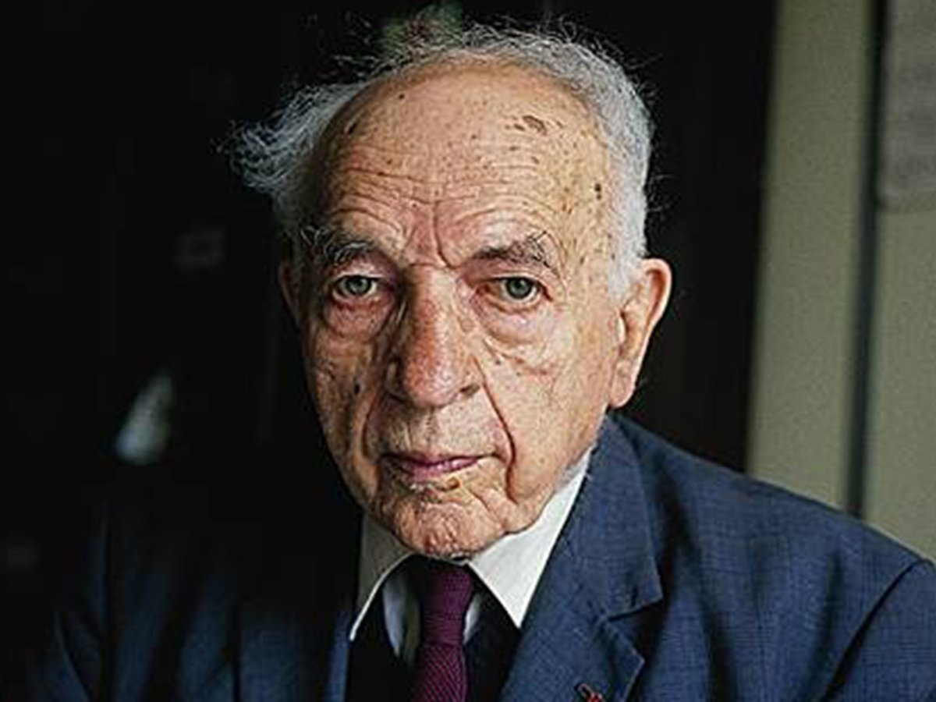
Alfred Sauvy divide al mundo en tres
a) Primer Mundo (OTAN)
b) Segundo Mundo (Pacto de Varsovia)
c) Tercer Mundo (Países No Alineados)

Slide 24

Esta división de a los países del tercer mundo un significado
1961: Movimiento de los Países No Alineados
Principale líderes: Yugoslavia, India y Egipto

Slide 25
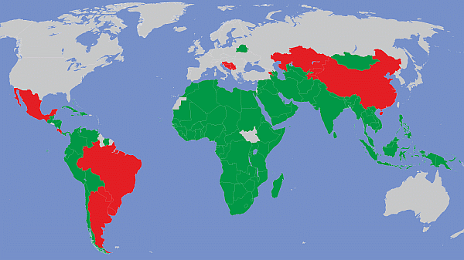

Slide 26
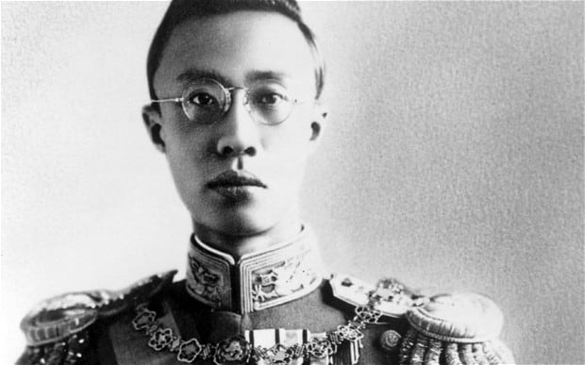
4. La Guerra Civil China (1927-1949)
1912: Cae el último emperador de China (Puyi). Es obligado a dimir por el general Sun Yat-sen
El país sufrió años de levantamientos y luchas internas entre varios Señores de la Guerra
A la vez, nacen grupos comunistas.

Slide 27
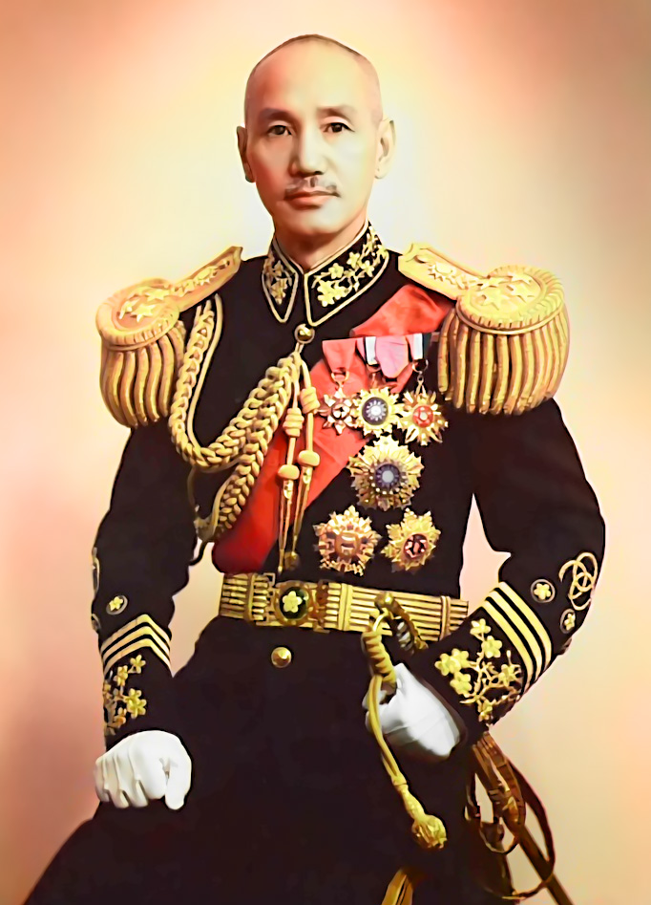
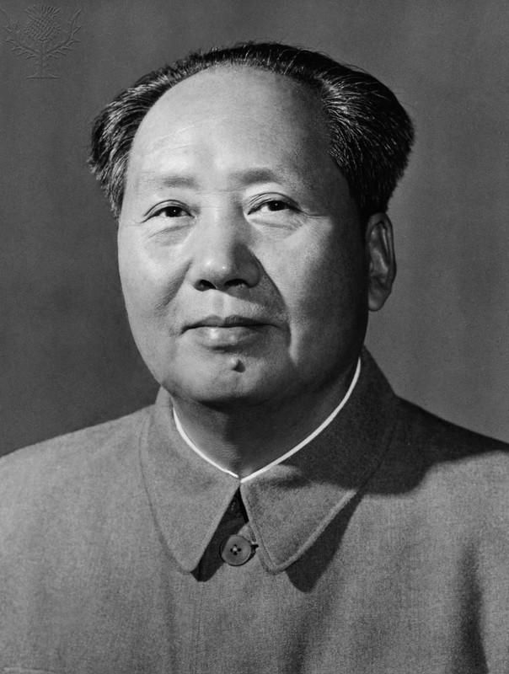
Los dos grupos con mas seguidores son:
1. Kuomintang (nacionalistas capitalistas) comandados por Chiang Kai Shek, discípulo de Sun. Quería derrotar a todos los señores de la Guerra y unificar China.
2. Partido Comunista de China
Se inicia una Guerra entre ambos

Slide 28
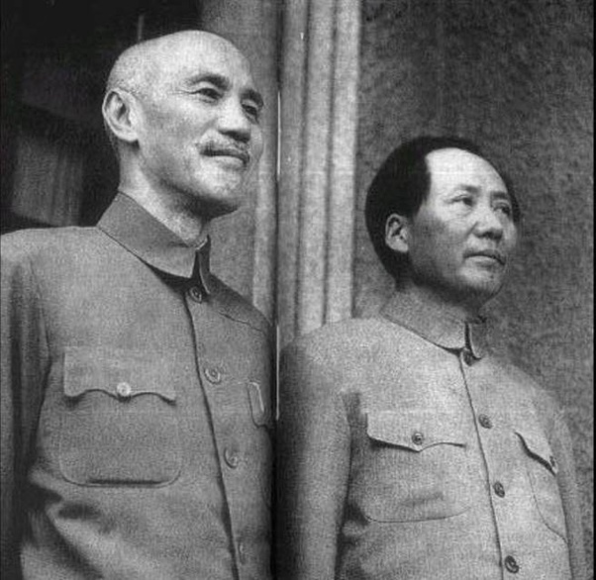
Aunque al inicio fueron aliados, se separan por diferencias ideológicas
En los años 30, Japón reanuda su invasión sobre China
Comunistas y Nacionalistas se unen para derrocar a los japoneses
Al finalizar la SGM, vuelven a pelear

Slide 29
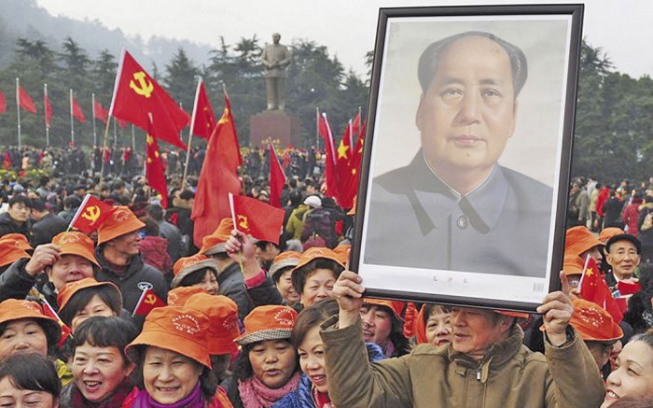
Ambos bandos reciben apoyo externo
1949: Comunistas triunfan sobre Nacionalistas (Revolución China)
Mao funda la República Popular de China

Slide 30
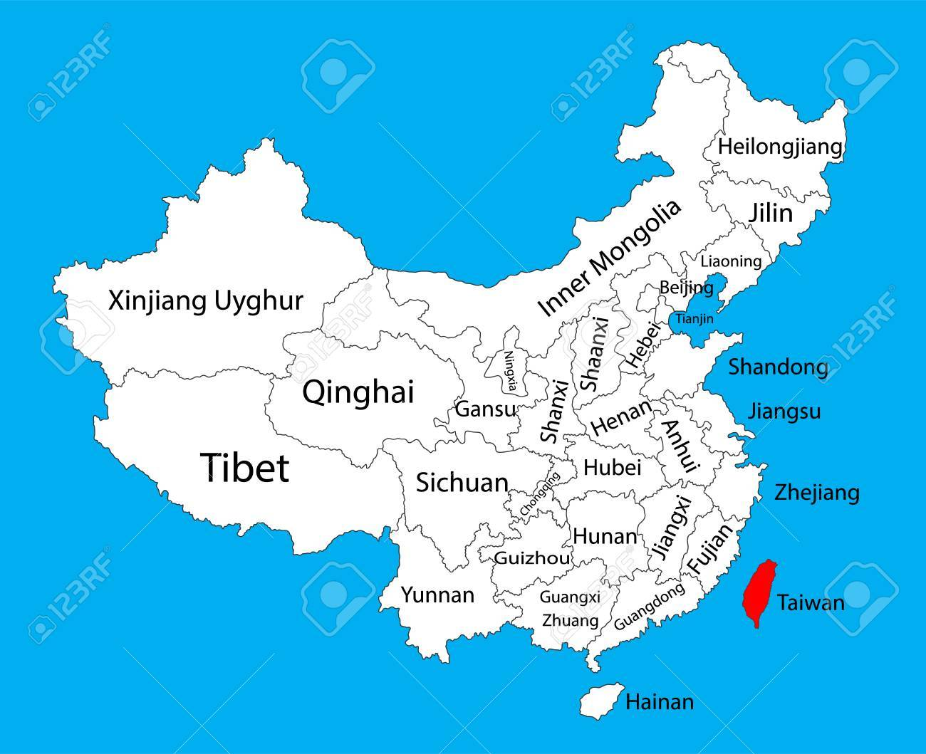

Slide 31

Nacionalistas huyen a la isla de Formosa
Fundan la “República de China”
Cada bando reconoce a una China como la “real” hasta 1971, cuando Taiwan pasa a ser un Estado ilegal

Slide 32
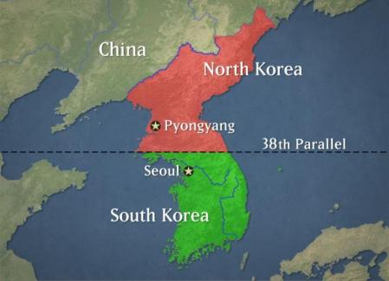
5. La Guerra de Corea (1950-1953)
Corea era una de las tantas colonias que Japón adquirió durante la SGM
Al terminar la guerra es ocupada por los aliados: EEUU en el sur y la URSS en el norte

Slide 33
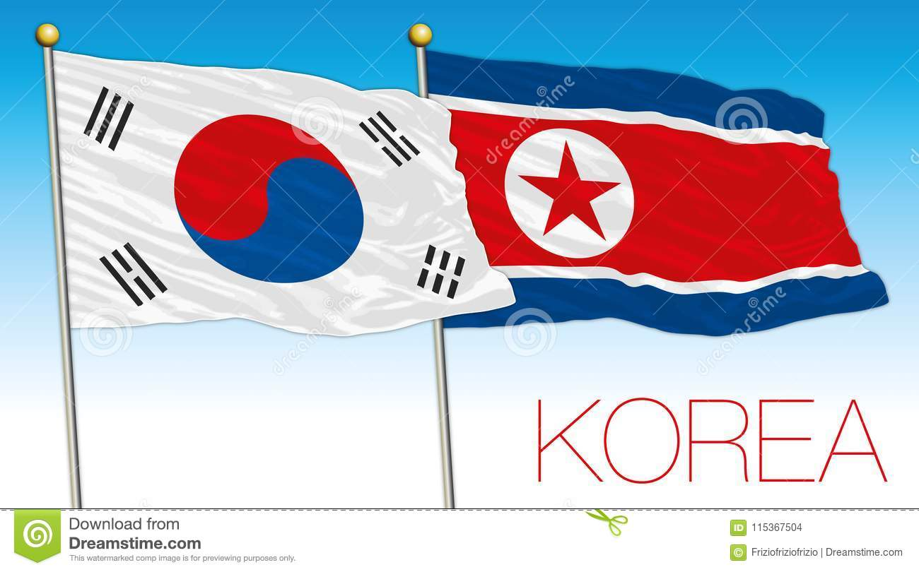
La URSS desea controlar toda la península. EEUU no cede.
9 de septiembre de 1948: Nace Corea del Norte
15 de agosto de 1948: Nace Corea del Sur

Slide 34
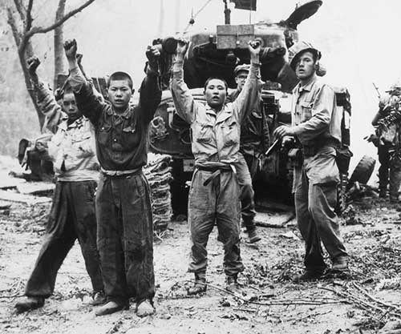
Norcoreanos desean la reunificación bajo el sistema comunista
Tenían mas recursos naturales y la URSS los armó
1950: Corea del Norte invade Corea del Sur

Slide 35
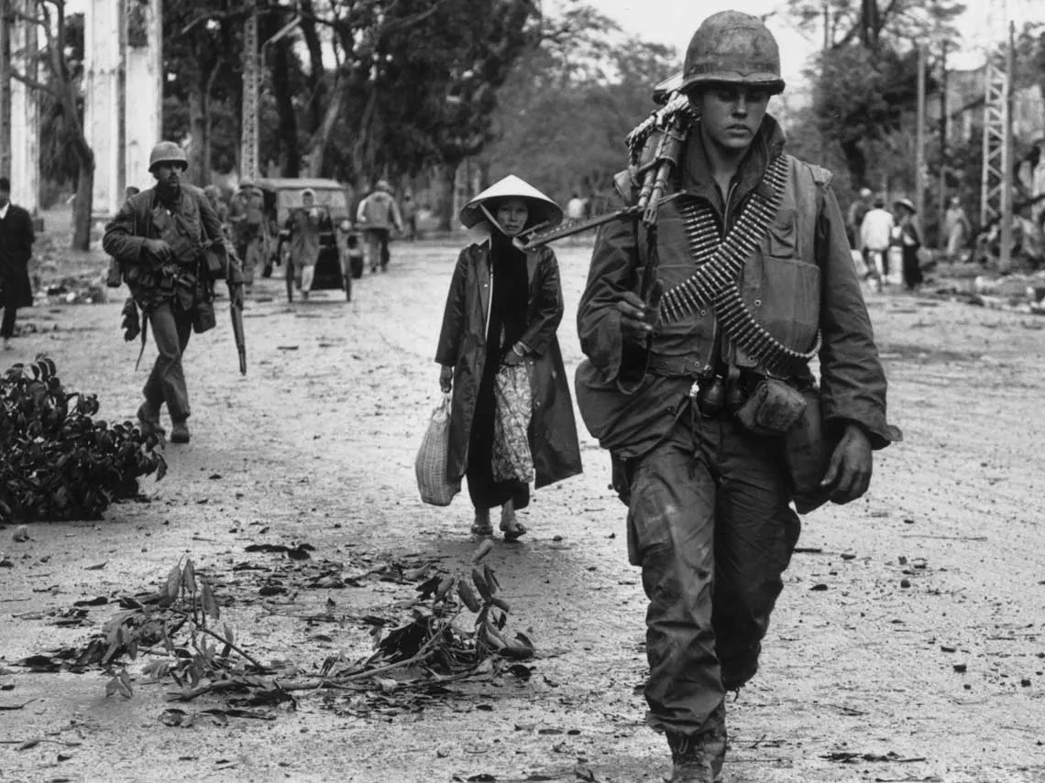
Los norcoreaos llegan a Seúl
EEEUU se queja ante la ONU pero no obtiene nada.
EEUU decide bombardear a los norcoreanos y manda soldados a pelear

Slide 36
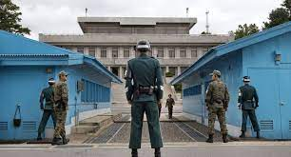
Norcoreanos pierden terreno, se ven acorralados.
Los soviéticos apoyan con armamento y los chinos con 300 000 soldados
Para 1953 se firma un armisticio que aun persiste, separando al país en el paraelo 38

Slide 37
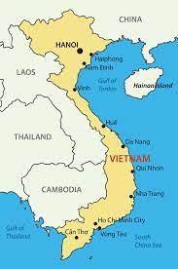
6. La guerra de Vietnam (1955-1975)
Al finalizar la SGM varias colonias buscaron su independencia. Había promesas y además, los imperios terminaron dañados.
Francia tenía colonias en Asia, entre ellas Vietnam
Había varios proyectos de independencia

Slide 38
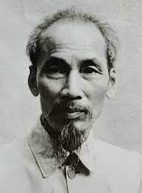
El mas fuerte era el del comunista Ho Chi Min, que declara la independencia en 1945
Solo controlaba el norte del país
Francia se opone a la independencia

Slide 39
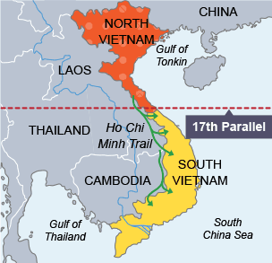
Guerra de Indochina hasta 1954 (Francia VS Vietnam)
Se llega a un acuerdo: dividir al país en dos
Vietnam del Norte y Vietnam del Sur

Slide 40
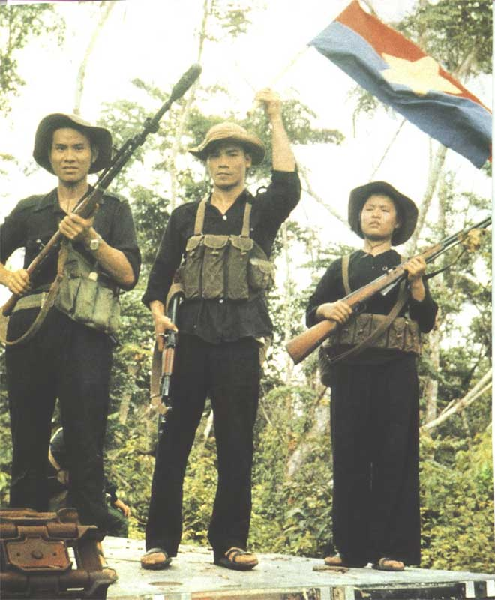
Cada país recibe apoyo de un bloque
En el sur, muchos desean la reunificación bajo el sistema comunista
Nace el Vietcong: grupo procomunista que busca derrocar al gobierno del sur

Slide 41
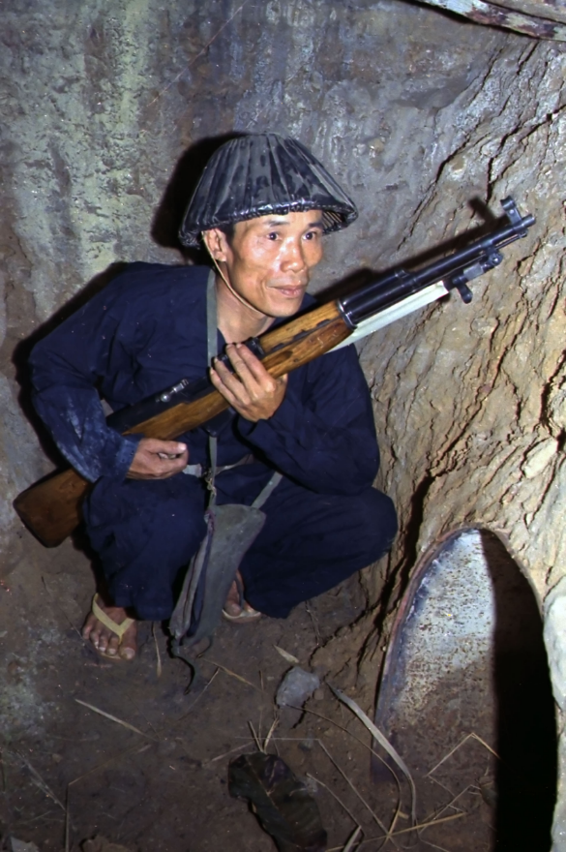
Vietcong recibe mucho apoyo de los civiles
1964: EEUU entra a la Guerra de Vietnam debido a que le atacan dos barcos
El objetivo es no perder otro aliado capitalista

Slide 42



Slide 43

Vietcong recibe apoyo de Ho Chi Min y la URSS
Las armas estadounidenses no pueden contra el Vietcong
1973: Retirada
1975: Reunificación del norte y sur

Slide 44
DEJAR EXPOSICIONES SOBRE EL TERCER MUNDO Y EXPLICAR TABLA A LLENAR

Slide 45
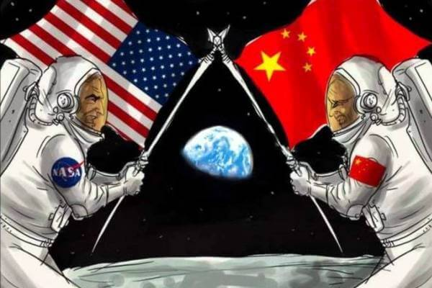
7. La carrera espacial (1957-1975)
La conquista del espacio era un sueño para EEUU y la URSS
EEUU fabricó los primeros cohetes
El ganar sería una muestra de superioridad de sus sitema

Slide 46
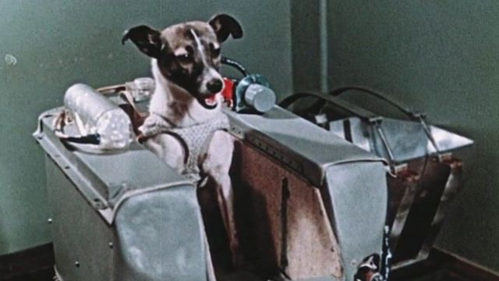
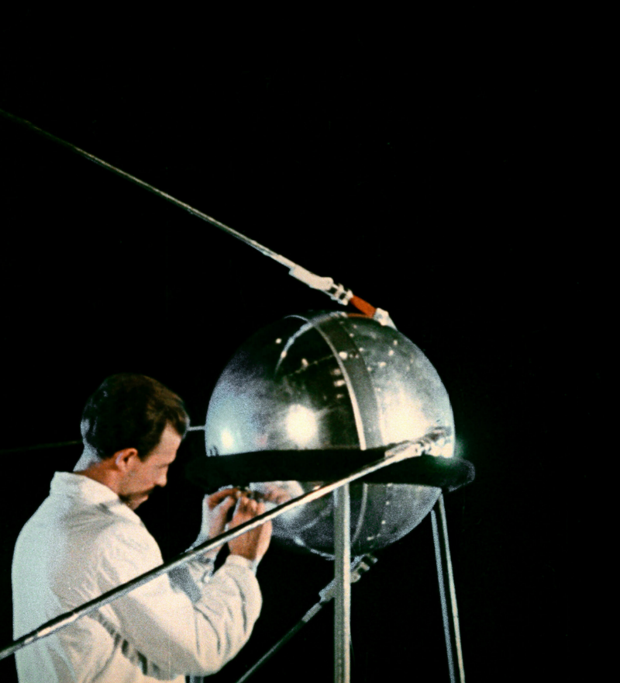
4oct1957, URSS pone el órbita al Sputnik I, primer satélite
3nov, Sputnik II con Laika (vida puede estar en el espacio)

Slide 47
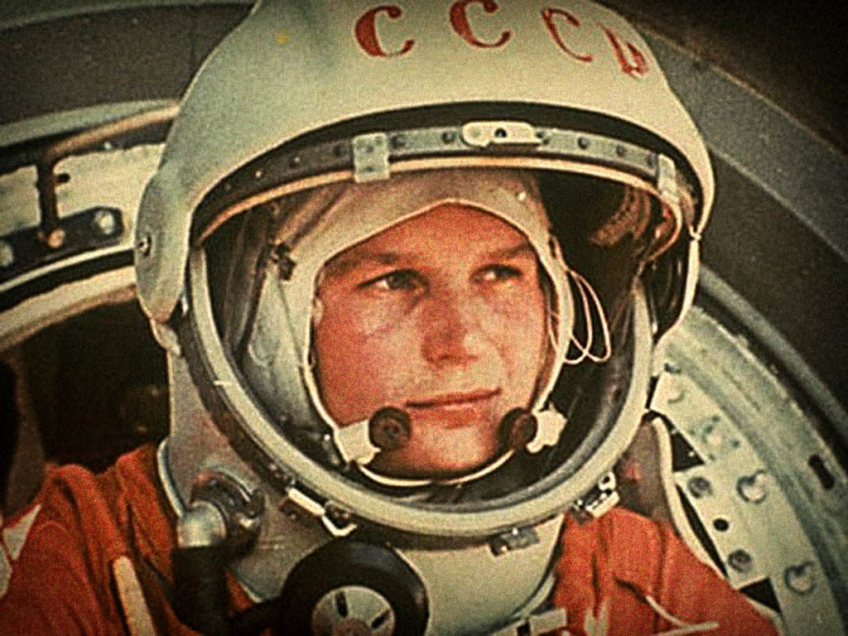
Enero del 58, EEUU lanza el satélite Explorer I
1959, la URSS toma las primeras fotografías de la cara oculta de la luna (Luna 2)
12abril de 1961, Yuri Gagarín da la vuelta a la tierra

Slide 48
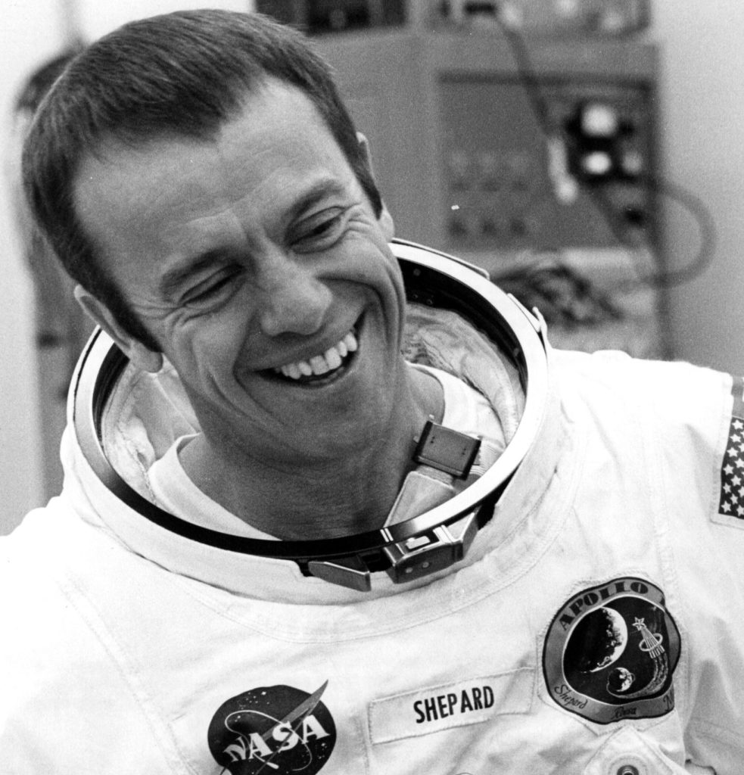
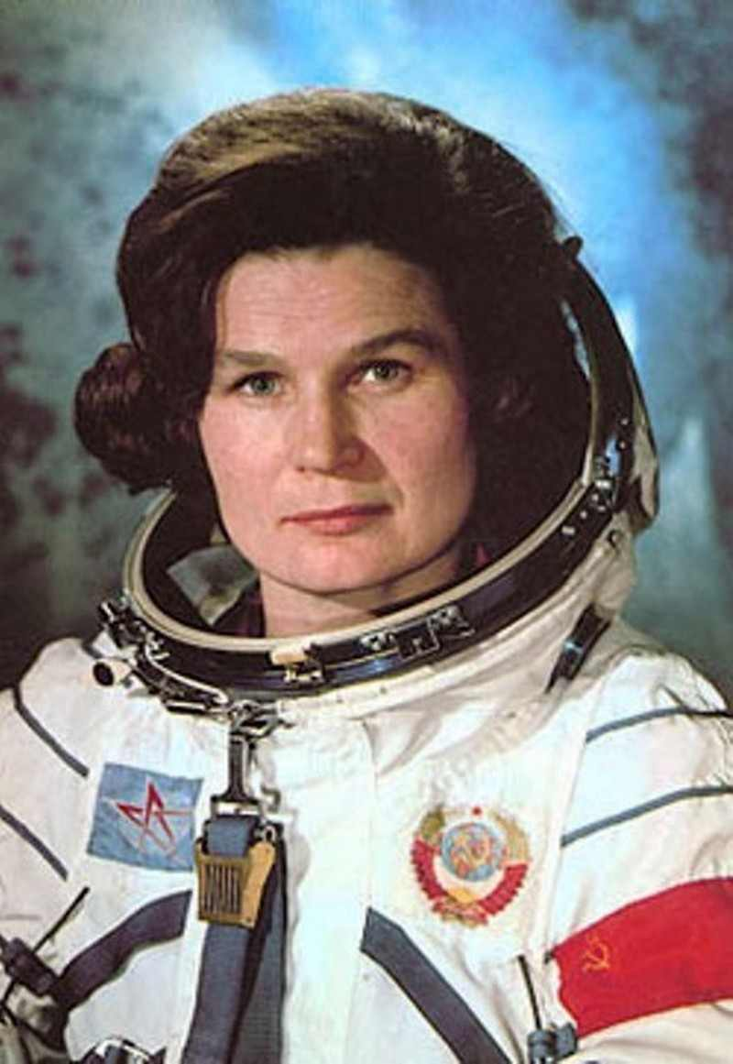
Ese mismo año, Alan Shepard (USA) se convierte en el primer norteamericano en viajar al espacio
1963: Valentina Tereshkova es la primera mujer en viajar al espacio

Slide 49
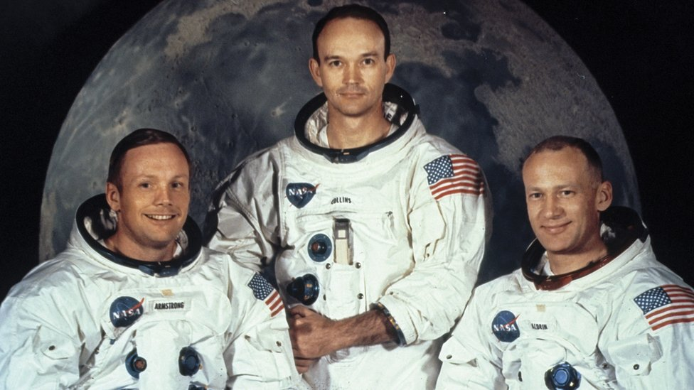
Ese mismo año, John F. Kennedy afirma que en esa década EEUU llegará a la luna
1966: Soviéticos llegan a la luna (Luna 9)
21 de julio de 1969, EEUU llega a la luna. Algo mas impactante sería imposible. (Neil Armstrong, Edwin Aldrin y Michael Collins)

Slide 50

La llegada del humano a la luna se considera el punto mas alto de la carrera espacial
Después de esto vendrá la exploración del espacio mediante naves no tripuladas a Marte y a las orillas del sistema solar

Slide 51
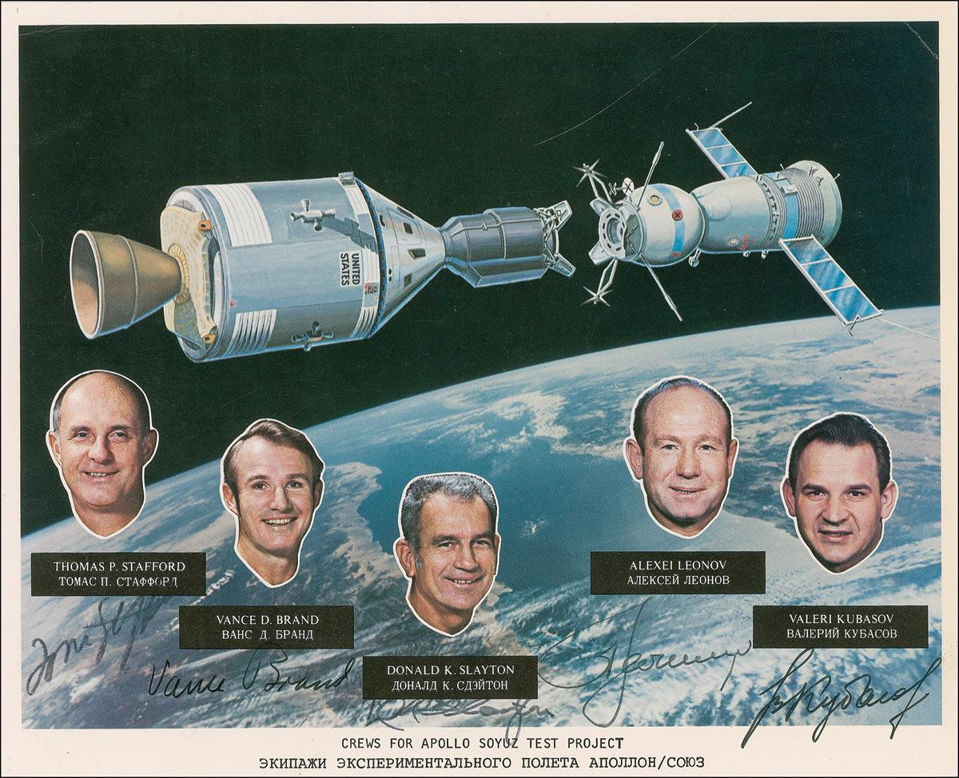
17 de julio de 1975, “cita espacial” entre la Apolo y la Soyuz: Fin de la Carrera Espacial

Slide 52
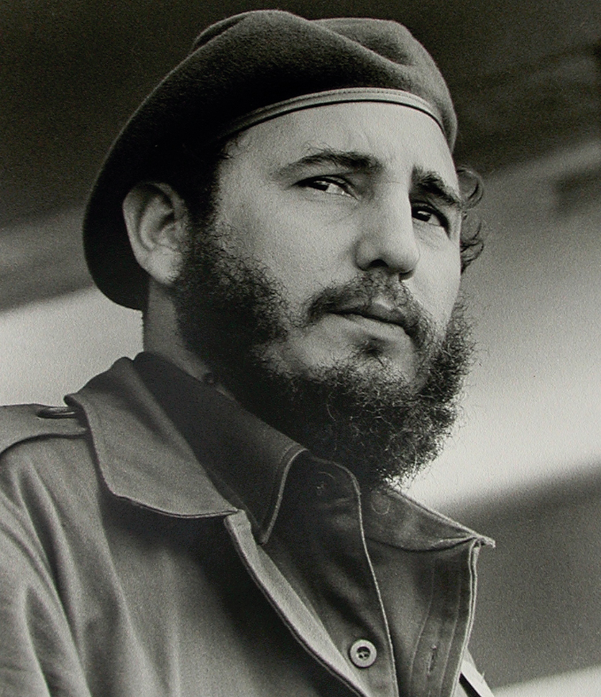
8. La crisis de los misiles (1962)
Para los años 60, Cuba ya era un país comunista
El primero y el único en la historia de América
Es apoyado por la URSS en todo aspecto

Slide 53
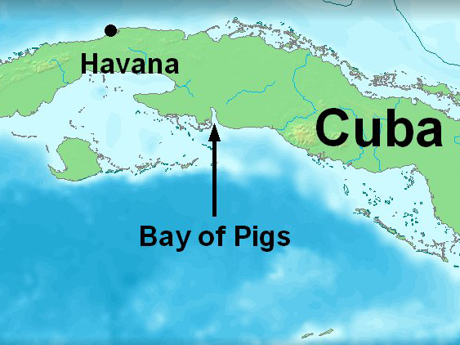
EEUU desea eliminar al regimen comunista
En 1961, manda a un grupo de exiliados cubanos a Bahía de Cochinos para derrocar a Castro
Castro sale fortalecido

Slide 54
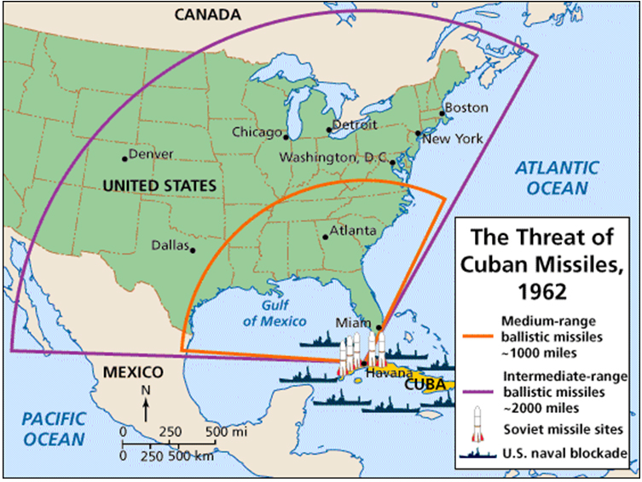
La URSS ofrece a Cuba plantar misiles en la isla como método de defensa (367km de Miami)
Empiezan a llegar soviéticos a la URSS para el proyecto
EEUU intercepta los barcos con misiles, empieza a rodear Cuba

Slide 55
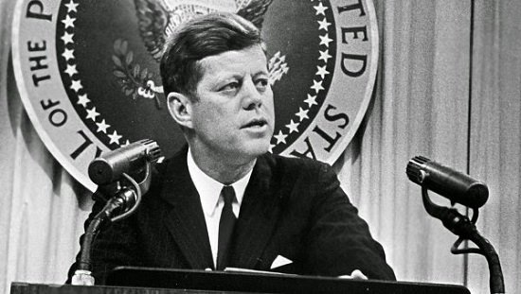
Presidente Kennedy se ve arrinconado: consejeros le piden bombardear los barcos e inicir una guerra
Kennedy prefiere negociar con Nikita Kruschev
Kennedy es visto como un cobarde

Slide 56
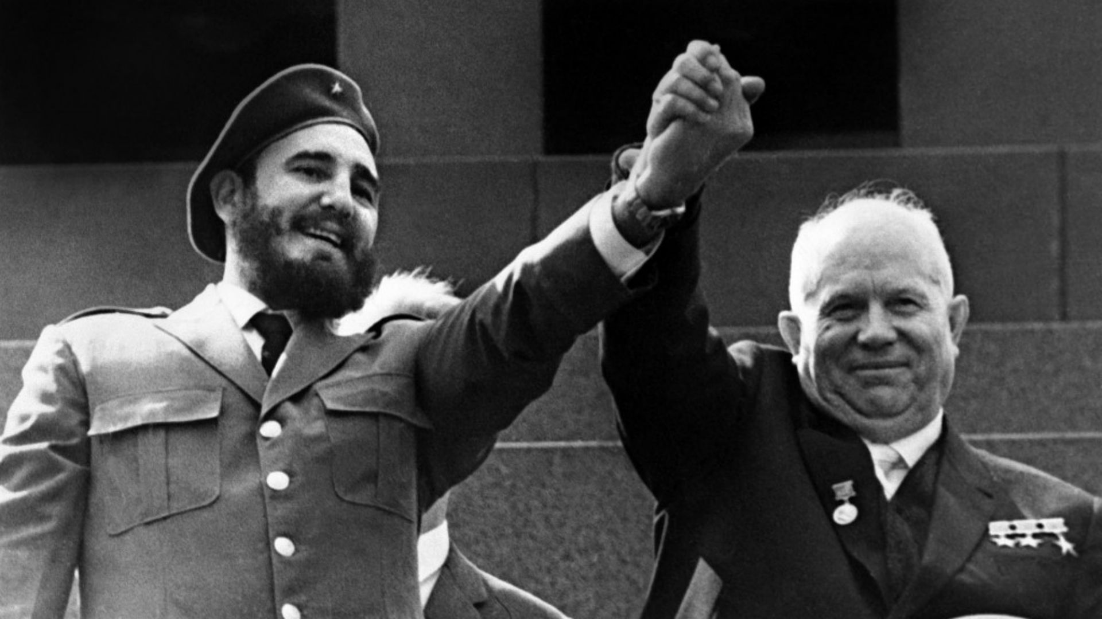
Negociaciones:
1. Los misiles no se instalarán en Cuba
2. EEUU retirará sus misiles en Turquía
3. EEUU se compromete a nunca invadir Cuba

Slide 57
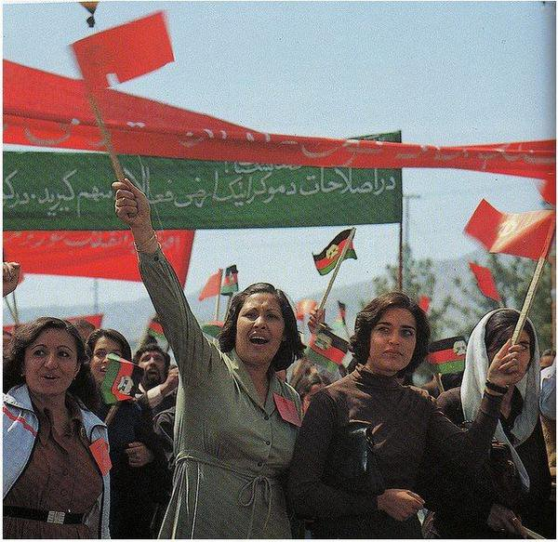
9. Guerra afgano-soviética (1978-1992)
1978: Revolución de Saur en Afganistán implementa un Estado Comunista
Socialismo es mal visto por gran parte de la sociedad afganas, profundamente religiosa
Se vienen varias revueltas. Afganistan solicita la intervención de la URSS

Slide 58
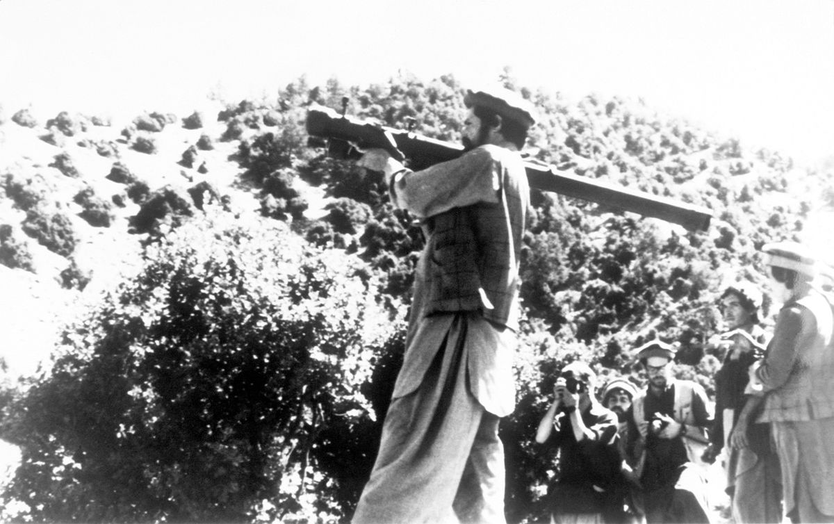
El grupo mas organizado era el de los muyahidines (“los que luchan en la guerra santa”)
No les agradaban las medidas progresistas: las mujeres ganaron derechos económicos, académicos y políticos, además de permitirles no usar velo y eliminar la dote.

Slide 59

EEUU no podía permitirse “perder” Afganista: tiene petróleo y gas.
Inician “Operación Ciclon”: arman a los muyahidines y los entrenan.
Stinger

Slide 60

La URSS gasta millones de dólares en vencer a los muyahidines
Para 1989 deciden retirarse de Afganistan: no veían resultados y estaban en quiebra.

Slide 61
2.2 el tercer mundo durante la guerra fría

Slide 62

Latinoamérica inició su descolonización en siglo XVIII, pero África y Asia hasta el siglo XX
Los imperios estaban débiles o habían realizado promesas durante la SGM

Slide 63

A partir de los años 50 se viene un proceso de desconolonización en Asia (Laos, Vietnam, Camboya, India, Pakistan)
En África, el primer país en independizarse fue Ghana (1957)

Slide 64

Después le siguieron el resto. Algunos de forma pacífica y otros mediante revoluciones.
Las antiguas potencias querían seguir manteniendo sus imperios.

Slide 65

Estos nuevos países junto a otras excolonias formaron en 1961 el “Movimiento de lo Países No Alineados”
Objetivos: deslindarse de las superpotencias de la época, fomentar el apoyo económico entre sus miembros y tener una postura propia frente a los hechos internacionales.

Slide 66

Durante la Guerra Fría, el Tercer Mundo (incluido México) tuvo sus propios problemas, movimientos y revueltas.
Hubo revueltas estudiantiles
Luchas por la nacionalización de los recursos naturales
Lucha contra dictaduras

